Slide 1
El Griego Coiné
Los adjetivos:
Modificadores de los sustantivos

Slide 2
Los Adjetivos
Los adjetivos tienen que estar de acuerdo con los sustantivos que modifican en número, género y caso.
En español, tienen que estar de acuerdo en número y género: el hombre bueno, la mujer buena, los hombres buenos, las mujeres buenas.

Slide 3
Los Adjetivos
Los diferentes adjetivos se declinan de diferentes formas.
Siguen los patrones de los tres declinaciones.
Diferentes a los sustantivos, los adjetivos no tienen género propio sino que adoptan el género del sustantivo que modifican.

Slide 4
Algunos Adjetivos καλος - bueno, bello

Slide 5
Algunos Adjetivos καλος - bueno, bello

Slide 6
Algunos Adjetivos αλλος - otro

Slide 7
Algunos Adjetivos αλλος - otro

Slide 8
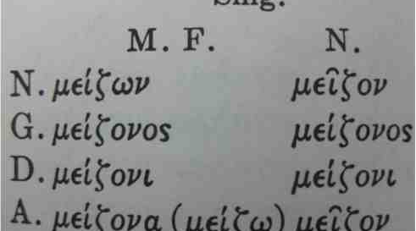
Algunos Adjetivos μειζων - mayor

Slide 9
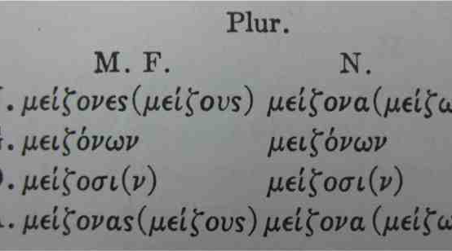
Algunos Adjetivos μειζων - mayor

Slide 10
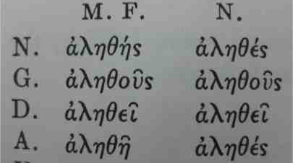
Algunos Adjetivos αληθης - verdadero

Slide 11
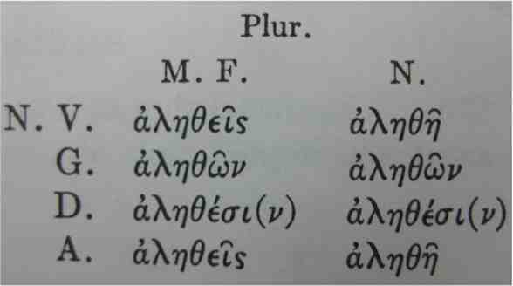
Algunos Adjetivos αληθης - verdadero

Slide 12
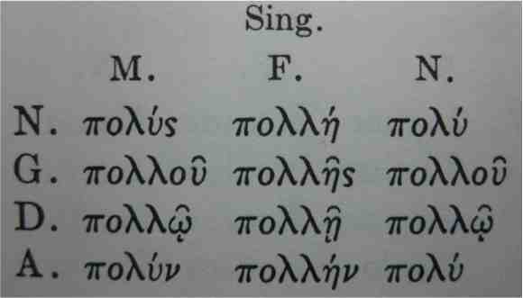
Algunos Adjetivos πολυς - mucho

Slide 13
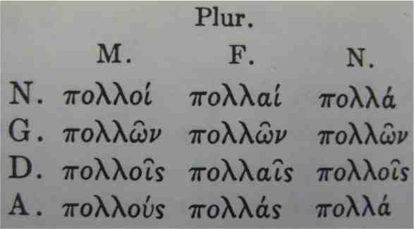
Algunos Adjetivos πολυς - mucho

Slide 14
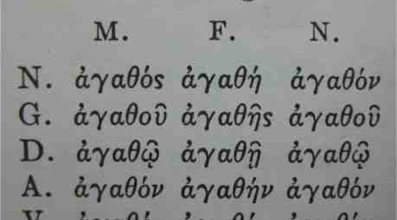
Algunos Adjetivos αγαθος - bueno

Slide 15
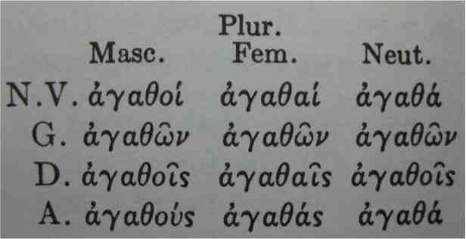
Algunos Adjetivos αγαθος - bueno

Slide 16
Funciones de los Adjetivos
Función atributiva - explicación
El adjetivo explica cuál sustantivo es.
La buena palabra. ¿Cuál palabra? La buena.
Hay dos formas del adjetivo atributivo:
artículo adjetivo sustantivo
artículo sustantivo artículo adjetivo

Slide 17
Funciones de los Adjetivos
Función atributiva - ejemplos
ο λογος αγαθος - La buena palabra
ο λογος ο αγαθος - la palabra la buena (la buena palabra)

Slide 18
Funciones de los Adjetivos
Función predicativa - explicación
El adjetivo afirma algo acerca del sustantivo.
La palabra es buena. ¿Cómo es la palabra? Es buena.
Hay dos formas del adjetivo predicativo:
artículo sustantivo adjetivo
adjetivo artículo sustantivo

Slide 19
Funciones de los Adjetivos
Función predicativa - ejemplos
Ο λογος αγαθος - La palabra (es) buena.
Αγαθος ο λογος - Buena (es) la palabra (La palabra [es] buena.)
Se puede omitir la palabra ser.

Slide 20
Funciones de los Adjetivos
Función sustantiva - explicación y ejemplos
El adjetivo puede usarse como sustantivo, especialmente con el artículo.
ο αγαθος - el bueno (el buen hombre)
η αγαθη - la buena (mujer)
το αγαθον - la buena cosa
οι αγαθοι - los buenos (hombres)

Slide 21
Funciones de los Adjetivos
Hay tres grados: positivo, comparativo, superlativo
grande, más grande, el más grande
bueno, mejor, el mejor
En griego, los grados tienen distintas terminaciones.

Slide 22
El Adjetivo
Vamos a revisar la segunda parte del capítulo cuatro del manual.
Ejercicio: Identifiquemos los adjetivos y su uso en Juan 10.

